Slide 1
2025년 OpenMV CAM
학습법
2023.07.10

Slide 2
00
수업 과정
주차 | 내용 | REPORT | 실습예제
1주차 | 오리엔테이션 & 장비 소개 | OpenMV 소개 - USB 연결, IDE 설치 - MicroPython/Python 차이점 기본 문법 3section, 8장 정독,4장(1장) | -. LED 깜빡이기 -. RS232 통신 소개 -. CAN 통신 소개
2주차 | 디지털 영상 이해 & 이미지 출력 | 해상도, 픽셀, 프레임 속도 기본 개념 이해 - 컬러/흑백 영상 비교 - 카메라 이미지 출력 및 저장 - 10장 정독 | - 해상도(QVGA, QQVGA) 비교 - 컬러 vs 흑백 영상 실습 - JPG 저장
3주차 | 색상 추적 (Color Tracking) | RGB/HSV 이해 - 특정 색 인식 및 추적 | - 초록색 물체를 추적하고 박스 그리기
4주차 | 모양 인식 (Shape Detection) | 원, 직사각형, 선 감지 - 딥러닝 없이 간단한 형태 인식 10장 정독 | - 동전 크기 감지 - 카드 가장자리 인식
5주차 | 얼굴 탐지 | 내장 Haar Cascade 사용법 - 실시간 얼굴 위치 표시 | - 카메라로 서로 얼굴 감지하기
6주차 | 딥러닝 활용 | - OpenMV의 Tiny ML 기능 소개 - 예제 CNN 모델 활용 | - 손글씨 숫자 분류 테스트
7주차 | 외부 장치 제어 | - GPIO 입출력, 서보모터, 버튼 - I2C 센서 연동 기본 | - 버튼 누르면 LED + 카메라 작동 - 서보모터로 얼굴 방향 추적

Slide 3
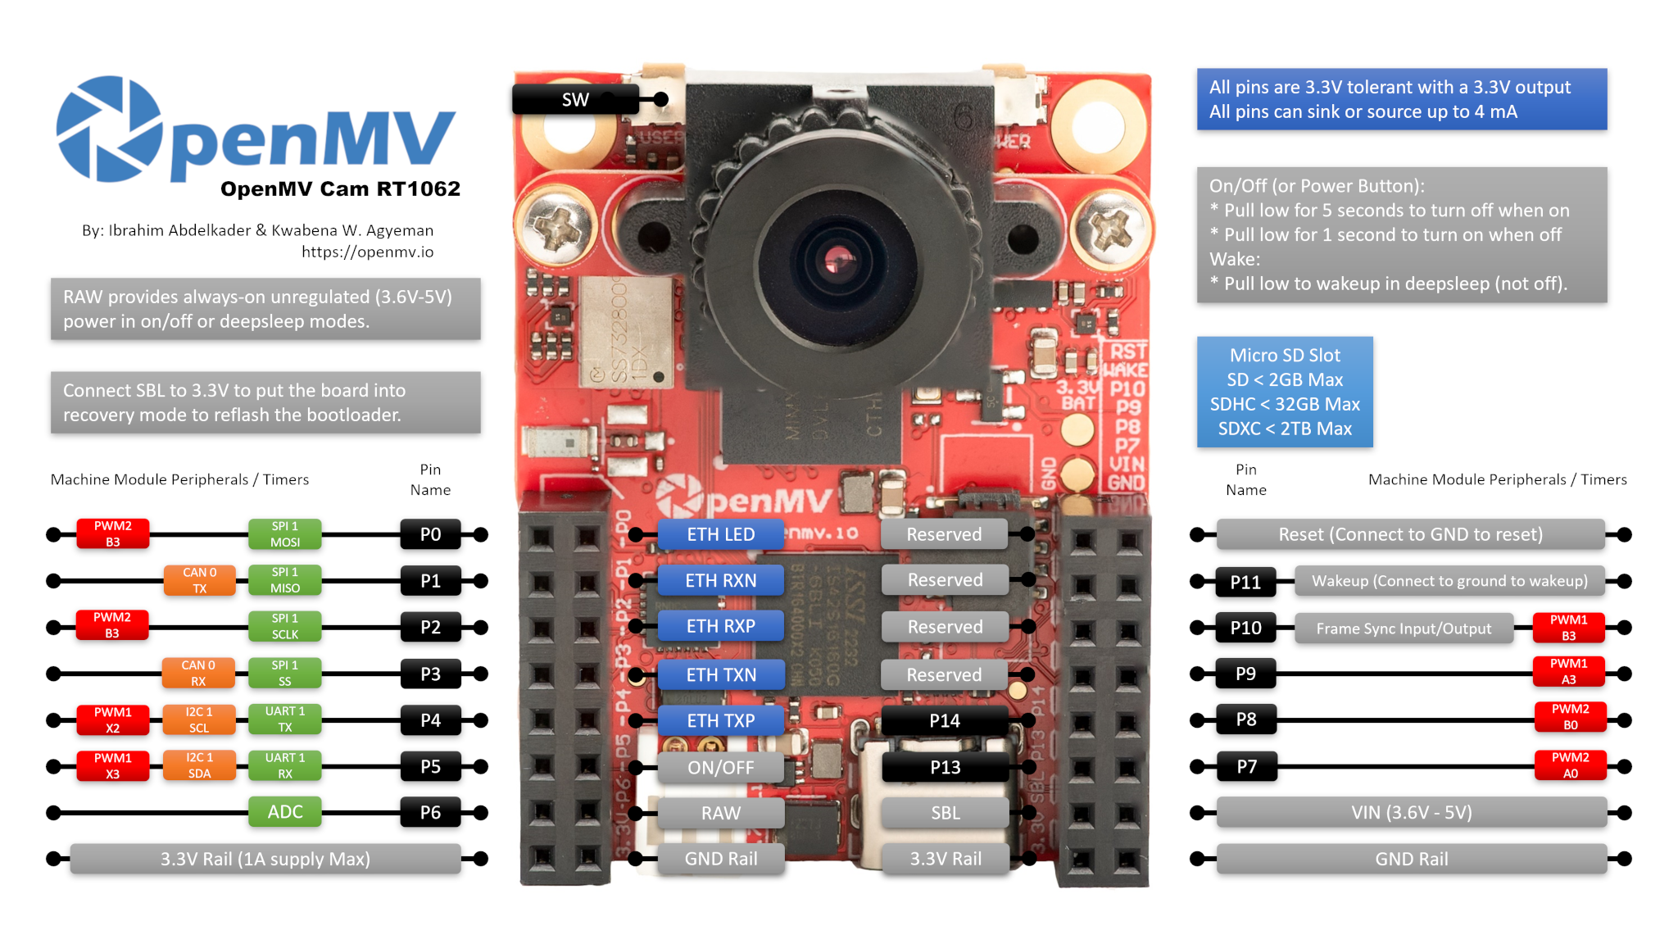
01
가. OpenMV Cam RT1062 정보

Slide 4
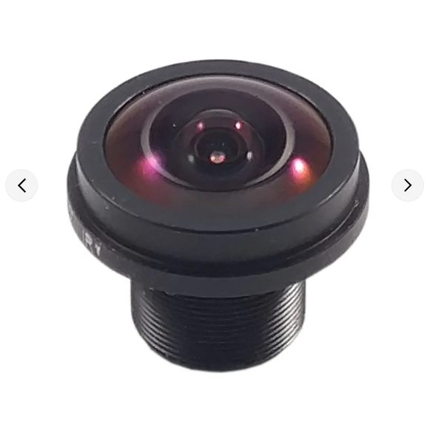
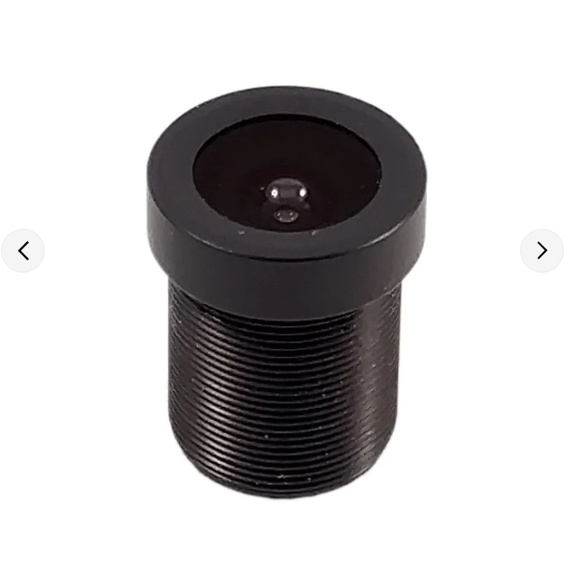
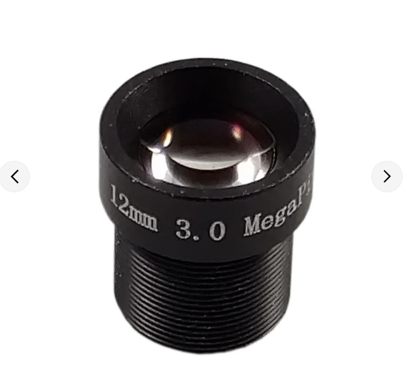
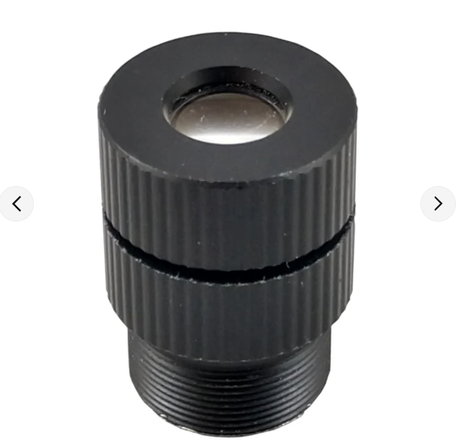
01
가. OpenMV lens
lens | 설명 | 이미지
Ultra Wide Angle Lens | 기본으로 적용되는 렌즈는 시야각 70° Ultra Wide Angle Lens는 시야각 100° 제공 Ultra Wide Angle Lens – OpenMV
IR Lens | 기존 렌즈는 650nm 적외선 차단 필터가 있어서 IR 차단 IR lens는 빛을 걸러내지 않고 그대로 감지 가능 IR Lens – OpenMV
Telephoto Lens | 기본으로 적용되는 렌즈는 시야각 70° Telephoto Lens는 시야각 20° 제공 약 4배 확대 가능 Telephoto Lens – OpenMV
Super Telephoto Lens | 기본으로 적용되는 렌즈는 시야각 70° superTelephoto Lens는 시야각 10° 제공 약 8배 확대 가능 Super Telephoto Lens – OpenMV

Slide 5
01
1주차 리포트 수행 위한 참고 싸이트
1. [OpenMV #0] OpenMV 소개(구성품 소개 & IDE 설치) : 네이버 블로그 -. OpenCV, OpenMV 차이점
2. OpenMV Cam RT1062, 하드웨어 구성 및 PIN 정의
3. USB 연결 및 설치
-. [OpenMV #0] OpenMV 소개(구성품 소개 & IDE 설치) : 네이버 블로그 4. MicroPython
-. MicroPython Vs Python 차이점
라이브러리 | 설명 | 주요 함수 예시
sensor | 카메라 영상 센서 제어 | sensor.reset(), sensor.snapshot(), sensor.set_pixformat()
image | 이미지 처리 및 분석 | img.find_blobs(), img.draw_rectangle(), img.find_faces()
lcd | LCD 디스플레이 제어 (지원 모델 한정) | lcd.init(), lcd.display(img)
pyb | 타이머, 딜레이, 하드웨어 제어 (STM 기반) | pyb.delay(), pyb.LED(1).on()
machine | 핀, SPI, I2C 등 마이크로컨트롤러 기능 | machine.Pin(), I2C.readfrom()
time | 시간 측정 및 FPS 계산 | time.sleep_ms(), clock.tick()
uos | 파일 시스템 및 경로 제어 | uos.listdir(), uos.remove()
network | WiFi 사용 가능 모델용 (ESP32 등) | network.WLAN()
rpc | 외부 장치와 통신할 때 (PC ↔ Cam) | rpc.rpc_usb_slave(), rpc.rpc_async()

Slide 6
01
가. OpenMV 함수정의
함수정의

Slide 7
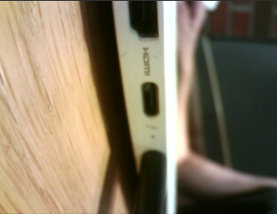
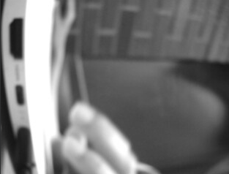
01
가: sensor.set_pixformat(sensor.XXXX)
sensor.set_pixformat(sensor.XXXX) | 설명 | 이미지
sensor.RGB565 | 16비트 컬러. 일반적인 컬러 영상 처리용 (빨강 5비트, 초록 6비트, 파랑 5비트)
sensor.GRAYSCALE | 8비트 흑백. 메모리 적고 빠르며 객체 추적, 엣지 탐지 등에 유리
sensor.YUV422 코드 | 원시 센서 출력. 색보정 전 단계. 일반적으로 사용되지 않음
sensor.JPEG 코드 | JPEG 압축 포맷. 전송 또는 저장용으로 사용, 영상처리는 불가능 (SD 카드 필요!!)

Slide 8
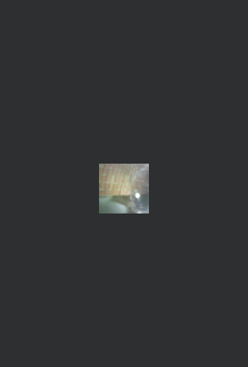

01
가. sensor_framesize(XXXX)
Sensor _framesize(XXXX) | 설명 | 이미지
sensor.QVGA | 기본값으로 많이 사용. 영상 품질과 처리 속도의 균형이 좋음 (Max = 1600 X 1200) (Min = 128 X 160)
sensor.B64*32 | 64 * 32 픽셀의 저해상도 64 * 64 = 정사각형의 저해상도 128 * 64 가로긴 저해상도
sensor.BOSON320 | FLIR BOSON 열화상 카메라용 (화질 좋지 않음)
sensor.CIF | 영상 해상도 CIF ( 352 * 288 ) 저중간 해상도 영상처리, 디버깅, ROI 기반 분석 등

Slide 9
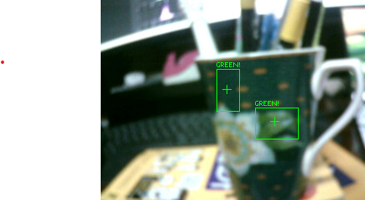
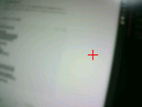
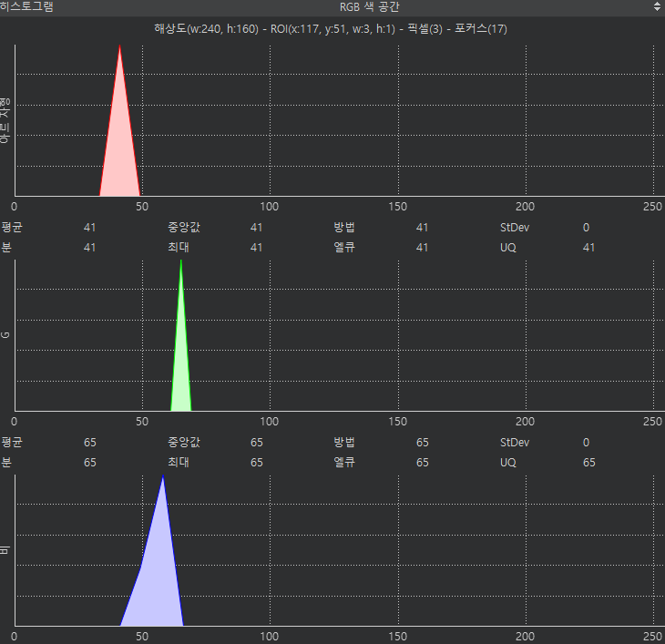
Img | 설명 | 이미지
Img.draw_rectangle,string img.find_blobs 코드 | Blobs로 물체의 색상을 인지하고,rectangle,string으로 네모칸과 green이라는 단어를 작성 할 수 있다
Img.set_pixel 코드 | 특정자표에 픽셀 설정(십가가모양) 주의!! {draw_cross() 함수에서 color인자는rgb565 정수값이 아니라 (R, G, B) 튜플 형식이어야 합니다.}
Img.get_statistics 코드 | 이미지 평균 색상(LAB) 분석
Super Telephoto Lens | 기본으로 적용되는 렌즈는 시야각 70° superTelephoto Lens는 시야각 10° 제공 약 8배 확대 가능 Super Telephoto Lens – OpenMV

Slide 10
01
가-1. OpenMV 예제
예제 | 설명
Sensor | - Sensor 기본 예제
Image | - Image 기본 예제
Time | - Time 기본 예제
Pyb | - Pyb 기본 예제(on/off)
Pin | - Machine 기본예제 (pin-GPIO-> LED 제어)
Math | - Math 기본예제

Slide 11
01
나. Python Vs. MicroPython
항목 | Python | MicroPython
목적 | - 일반 PC용 고기능 프로그래밍 언어 | -. 임베디드 시스템(MCU, 소형 장치)용 경량 버전
사용환경 | 데스크탑, 서버, 웹게발 등 | - STM32, ESP32, OpenMV 등 소형 MCU 보드
메모리 요구 | 1수십~수백 MB 이상 | - 수백 KB~수 MB
속도 | 상대적으로 빠름 | -제한적 (MCU 성능에 따라 다름)
표준 라이브러리 | - 매우 풍부 | - 필수 모듈만 제공 (ex. os, time, machine)
주요 모듈 | -없음 | -machine, pyb, time, sensor, lcd, led 등
호환성 | -Python 3와 호환 | -Python 3의 부분 집합

Slide 12
01
다. Python 문법
데이터형 | 자료형 이름 (영문) | 예시 | 설명
정수형 | int | 7, 88, -10 | 소수점 없는 숫자. 정수 값을 나타냅니다.
실수형 | float | 3.14, 9.8, -2.5 | 소수점이 있는 숫자. 실수 값을 표현합니다.
문자열형 | str | "hello", 'Python' | 문자나 기호들의 집합. 따옴표로 묶습니다.
불형 | bool | True, False | 참(True) 또는 거짓(False)만 표현합니다.

Slide 13
01
라. 변용
함수명 | 인자 | 반환값 | 설명
len() | 문자열 | int (길이) | 문자열의 길이를 반환
upper() | 없음 | str (대문자로 변환된 문자열) | 모든 문자를 대문자로 변환
lower() | 없음 | str (소문자로 변환된 문자열) | 모든 문자를 소문자로 변환
isupper() | 없음 | bool (True 또는 False) | 모든 문자가 대문자인지 확인
islower() | 없음 | bool (True 또는 False) | 모든 문자가 소문자인지 확인
count(sub) | sub (찾을 문자 또는 문자열) | int (출현 횟수) | 해당 문자가 문자열에 몇 번 나오는지 반환
find(sub) | sub (찾을 문자 또는 문자열) | int (인덱스), 없으면 -1 | 해당 문자가 몇 번째 위치에 있는지 반환. 없으면 -1 반환

Slide 14
02
가. 연산자
분류 | 연산자 | 설명
산술 연산자 | +, -, *, / //, %, ** | 기본적인 사칙연산
대입 연산자 | =, +=, -=, *=, /=, //=, %=, **= | 오른쪽의 값이나 계산 결과를 왼쪽으로 대입하라는 의미
비교 연산자 | ==, !=, >, <, >=, <= | 큰지, 작은지, 같은지를 비교하는 True,False로 결과가 나온다
논리 연산자 | and, or, not | 비교 연산자가 여러분 필요 할떄 사용된다
연산자 우선 순위 | ** > * / // % > + - > 비교 > not > and > or | 여러 연산자가 동시에 나올 경우 어떤 연산자를 먼저 계산 할 순서

Slide 15
디바이스마트
Openmv

Slide 16
Ⅱ-1 OPEN MV
Sensor lib

Slide 17

Ⅱ
01. Reset lib
배터리 모듈의 내부저항 및 단전지 전압 불균일화의 최소를 위해 배터리 전극 접합 방식을 레이저 용접으로
적용함.
Reset 전 SW 결과물
S.W
결과물
Reset 후 SW 결과물

